Slide 1


Simposio reflujo gastroesofágico: Visión actual
Aspectos Históricos
Dr. José Antonio Carrasco Rojas FACS.

Slide 2

Objetivos
Conceptos anatómicos
Historia de la endoscopia y de la pH-metría
La hernia hiatal y el desarrollo de técnicas quirúrgicas

Slide 3
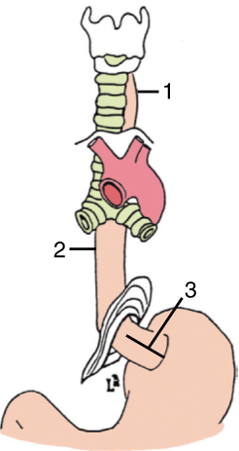
Anatomía del esófago
Anatomía del esófago
Denominación de los segmentos esofágicos en referencia a:
Anatomía
Función
Cirugía
Cervical
EES
Cervical
Torácica proximal
Torácica
Torácica distal
Abdominal
Abdominal
EEI

Slide 4
Anatomía de la unión esofagogástrica
Diafragma
Peritoneo
Línea Z
Pliegues gástricos
Esfínter esofágico inferior

Slide 5
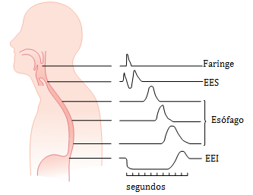
Peristalsis esofágica normal

Slide 6
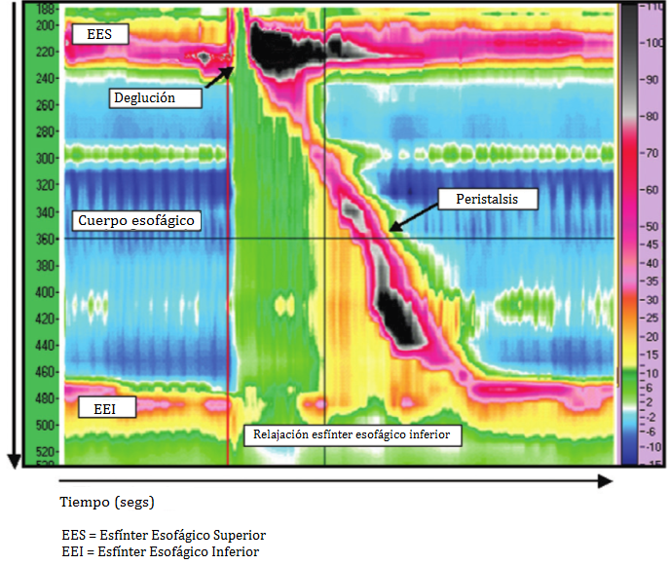
Manometría de alta resolución
Distancia desde las fosas nasales (mm)
Presión (mmHg)

Slide 7
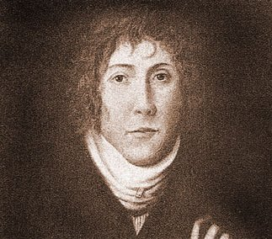
Conductor lumínico de Bozzini, 1805
Edmonson JM: History of the instruments for gastrointestinal endoscopy. Gastrointest Endosc 37:S30, 1991.

Slide 8
Gastroscopio de Kussmaul, 1868
1868. (From Edmonson JM: History of the instruments for gastrointestinal endoscopy. Gastrointest Endosc 37:S30, 1991.)

Slide 9
Gastroscopio flexible de Wolf-Schindler, 1932
From Edmonson JM: History of the instruments for gastrointestinal endoscopy. Gastrointest Endosc 37:S30, 1991.

Slide 10
Gastroscopio totalmente flexible de Hirschowitz , 1957
From Edmonson JM: History of the instruments for gastrointestinal endoscopy. Gastrointest Endosc 37:S30, 1991.

Slide 11
Sistema de monitarización de pH, 1952
^{Rovelstad R A, Owen C A.} Gastroenterology. 1952; 20 (4): 609–24,

Slide 12
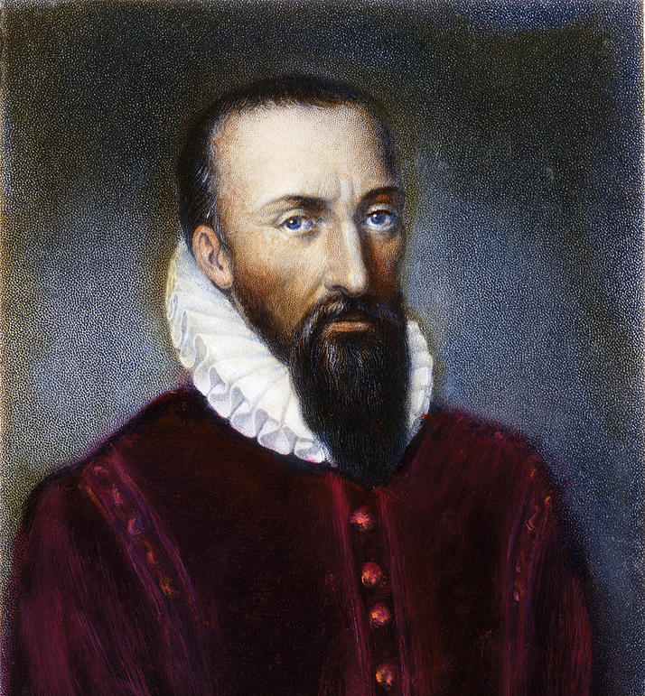
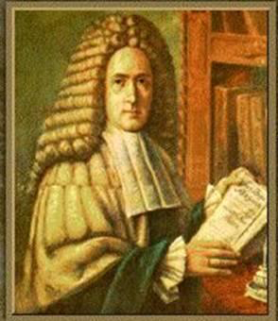
Descripción de las primeras hernias hiatales
Ambrosio Pare
(1510-1592)
Giovanni Morgagni
(1682-1771)

Slide 13
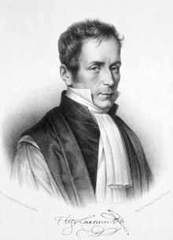
Descripción de hernias diafragmáticas
En 1819 describió las hernias diafragmáticas y postraumáticas y los hallazgos en la auscultación.
René Laënnec
(1781-1826)
Laennec RTH. De l’Auscaltation Mediate, ou Traite du Diagnostic des Maladies des Poulmons et du Coeur, Fonde Principalement sur ce Nouveau Moyen d’Exploration. Paris: Chez J.-A. Brosson et J.-S. Chaude; 1819.

Slide 14
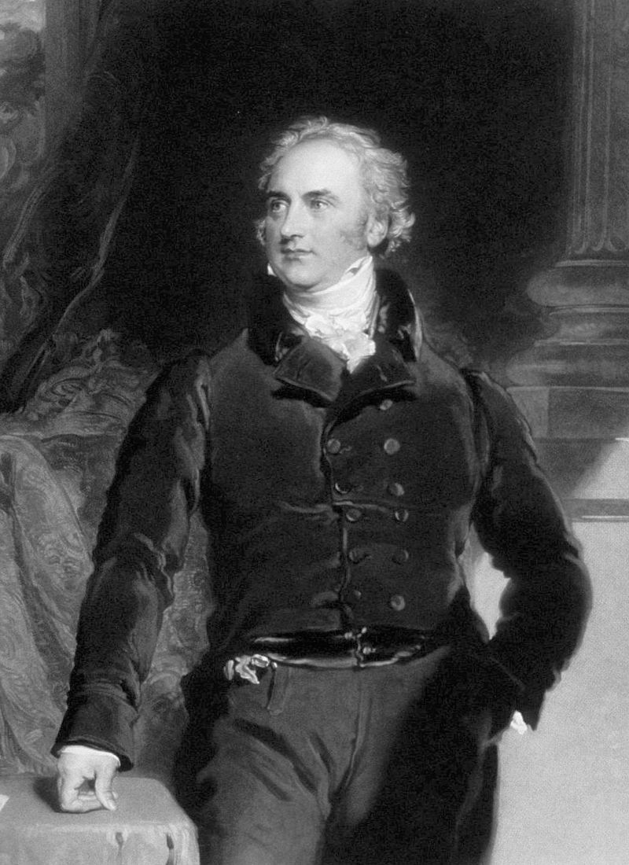
Descripción de hernias en autopsias
Describe el paso de vísceras por el hiato esofágico.
Astley Cooper
(1768 - 1841)
CooperA.TheLecturesofSirAstleyCooper,Bart.F.R.S.Surgeontothe King, on the Principles and Practice of Surgery, with Additional Notes and Cases by Frederick Tyrrell. London: Thomas and George Under- wood; 1824–1827.

Slide 15
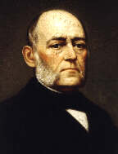
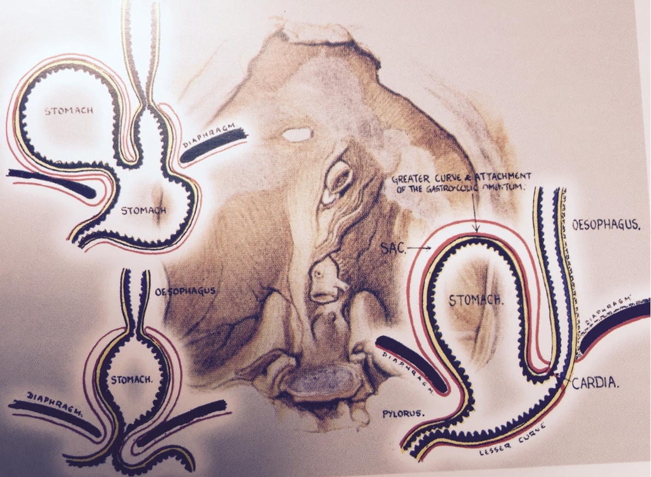
Descripción del reflujo gastro esofágico como causa de esofagitis
Carl Freiherr von Rokitansky
(1768 - 1841)
Patólogo en Viena
Rokitansky C. Quoted by Nissen R. In Fundoplication und Gastropexie Bei Refiuxkrankheit und Hiatushernie. New York: G Thieme Verlag Stuggart; 1981.

Slide 16
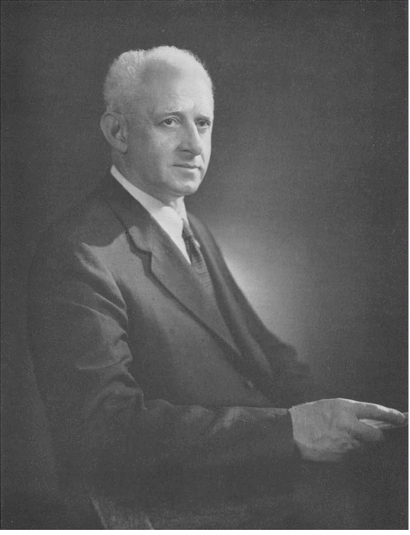
Esofagograma como método diagnóstico (1930)
Max Ritvo
(1897-1962 )
Ritvo M. Hernia of the stomach through the esophageal orifice of the
diaphragm. JAMA. 1930;94:15–21.

Slide 17
Cirugía con cierre del defecto hiatal y neurectomía
Stuart Harrington
(1889 - 1975)
Harrington SW. The surgical treatment of the more common types of
diaphragmatic hernia: esophageal hiatus, traumatic, pleuroperitoneal hiatus, congenital absence and foramen of Morgagni: report of 404 cases. Ann Surg. 1945;122:546–568.

Slide 18
Fundador de la era moderna de la cirugía de reflujo gastroesofágico
Establece el término de “esofagitis por reflujo” y define los fundamentos de la necesidad de la cirugía del reflujo gastroesofágico
Phillip Allison
(1907 - 1974)
Allison PR. Reflux esophagitis, sliding hiatal hernia and anatomy of
repair. Surg Gynecol Obstet. 1951;92:419 – 431.

Slide 19
Rudolph Nissen (1896-1981)
Nissen R. Die transpleurale Resection der Kardia. Dtsch Z Chir. 1937; 249:311–316.

Slide 20
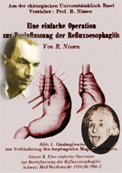
Rudolph Nissen (1896-1981)
Nissen R. Gastropexy as the lone procedure in the surgical repair of hiatus hernia. Am J Surg. 1956;92:389–392.

Slide 21
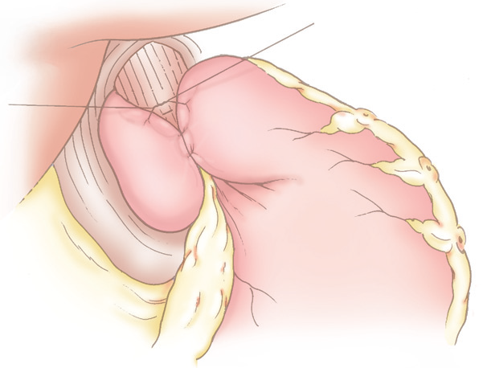
Rudolph Nissen (1896-1981)
Funduplicatura de Nissen
Nissen R. Eine einfache Operation zur Beeinflussung der Refluxeosophagitis. Schweiz Med Wochenschr. 1956;86:590–592.

Slide 22
Ronald Belsey (1910-2007)
Funduplicatura de Belsey Mark IV
Skinner DB, Belsey RH. Surgical management of esophageal reflux and hiatus hernia: long-term results with 1,030 patients. J Thorac Cardio- vasc Surg. 1967;53:33–54.

Slide 23
Aportaciones
Ronald Belsey (1910-2007)
Restauración del segmento intraabdominal sin tensión.
Mantener suficiente segmento intraabdominal.
Necesidad de un seguimiento a más de 5 años.
Skinner DB, Belsey RH. Surgical management of esophageal reflux and hiatus hernia: long-term results with 1,030 patients. J Thorac Cardio- vasc Surg. 1967;53:33–54.

Slide 24
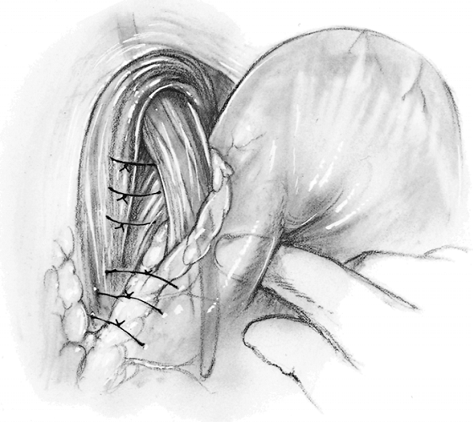
Lucius Hill (1894 – 2011)
Gastropexia posterior de Hill
Hill LD. An effective operation for hiatal hernia: an eight-year appraisal. Ann Surg. 1967;166:681–692.

Slide 25
Aportaciones
Lucius Hill (1894 – 2011)
Estudio de la fisiología y anatomía de la unión esofagogástrica.
Pionero del uso de la pH-metría como diagnóstico del reflujo.
Realizó múltiples estudios en cadáver.
Hill LD. An effective operation for hiatal hernia: an eight-year appraisal. Ann Surg. 1967;166:681–692.

Slide 26
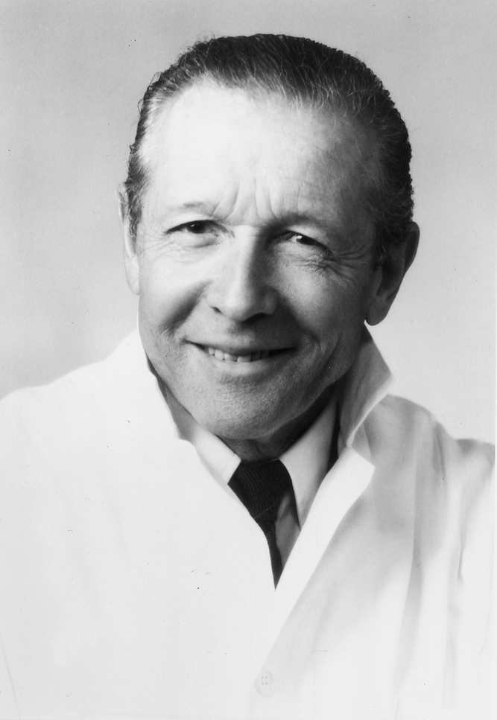
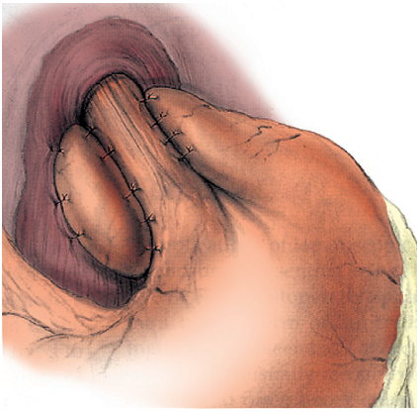
André Toupet (1896-1981)
Funduplicatura de Toupet
Toupet A. Technique d’eosophago-gastroplastie avec phreno-gas- tropexie dans la cure radicales des hernies hiatales et comme comple- ment de l’operation de Heller dans les cardiospasmes. Mem Acad Chir. 1963;89:394 –399.

Slide 27
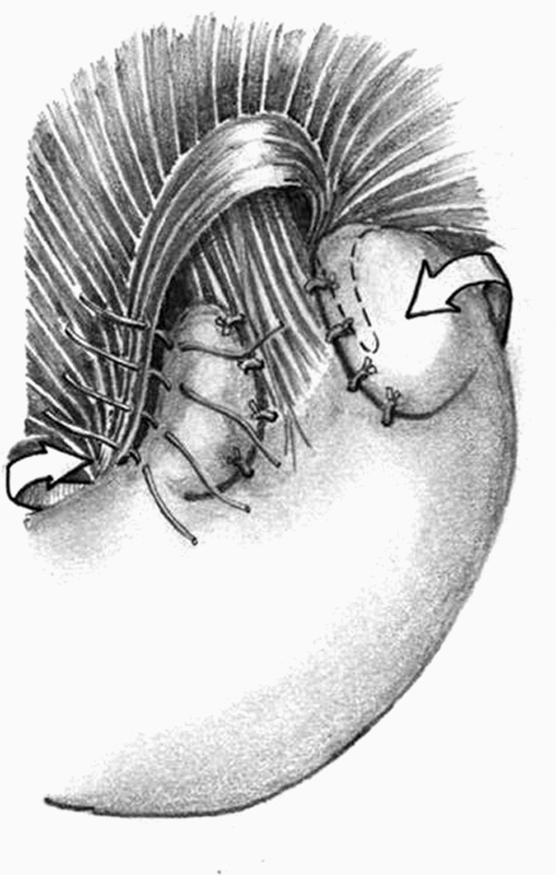
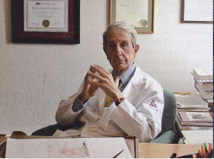
Vicente Guarner (1928-2011)
Funduplastia posterior de Guarner
Guarner V. 30 years’experience with posterior fundoplasty in the treatment of gastroesophageal reflux (analysis of 1499 cases). Chirurgie 1997;122:443–449.

Slide 28
Conclusiones
Del Siglo XVI al XIX se identificaron las hernias traumáticas y congénitas.
En la primera mitad del Siglo XX se describieron las hernias del hiato esofágico y su estudio.
En la segunda mitad del siglo XX se sustentan las técnicas quirúrgicas con estudios fisiológicos.

